Slide 1
Predprodukcija flexov
Oktober 2021

Slide 2
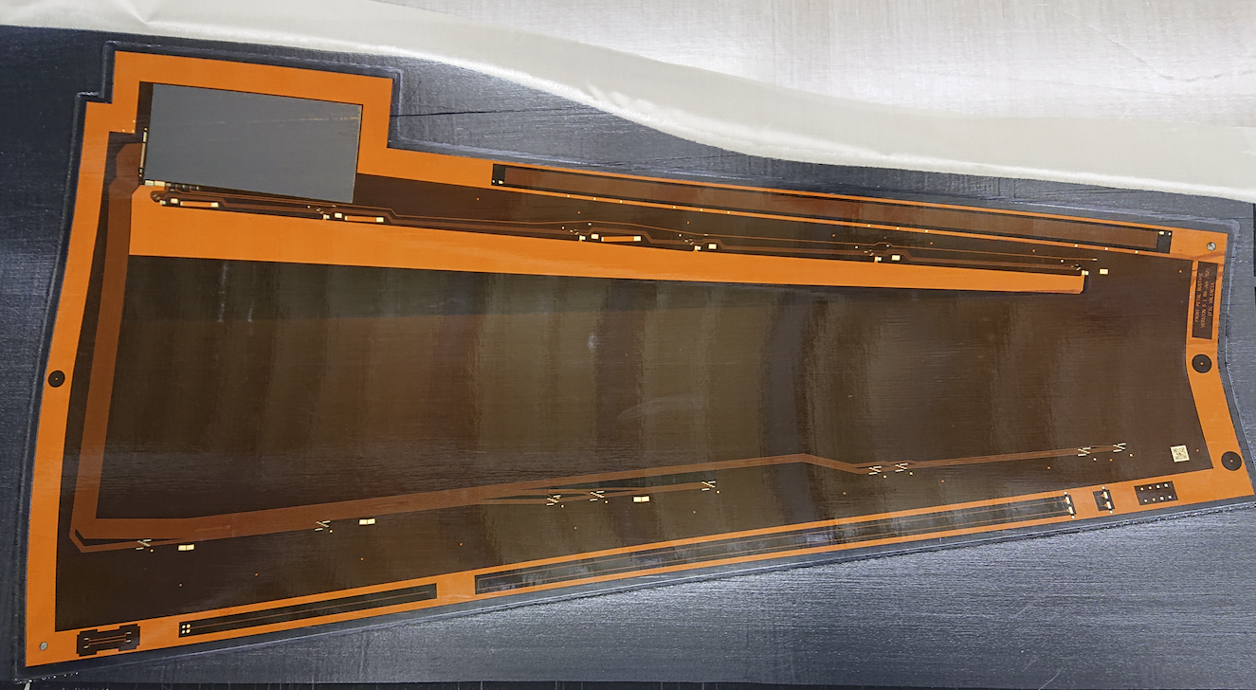

Slide 3
predserija naročilo 25 front in 25 back fleksov
do danes prejeli 5 front in 11 back kosov
ELGOLINE je dostavil tudi nekaj kosov za testiranje
5 front je pass
6 back je pass
1 back je fail (pogojno, velika upornost)
V DESY moramo dostaviti 5 +5 kosov 15 oktobra
ostalo en mesec
produkcija (cca 1000 kosov eno leto)
začne 2022

Slide 4
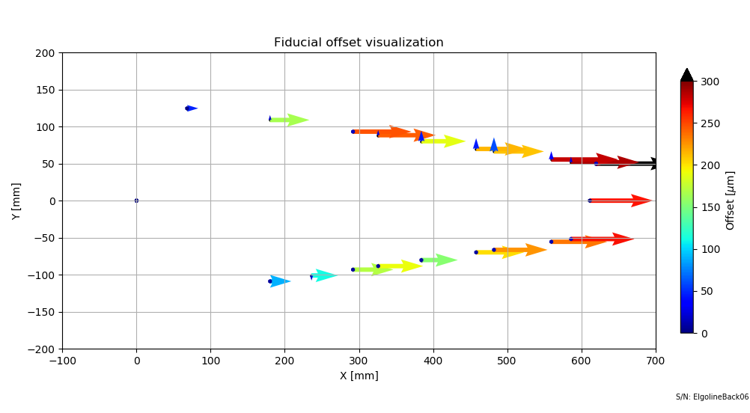
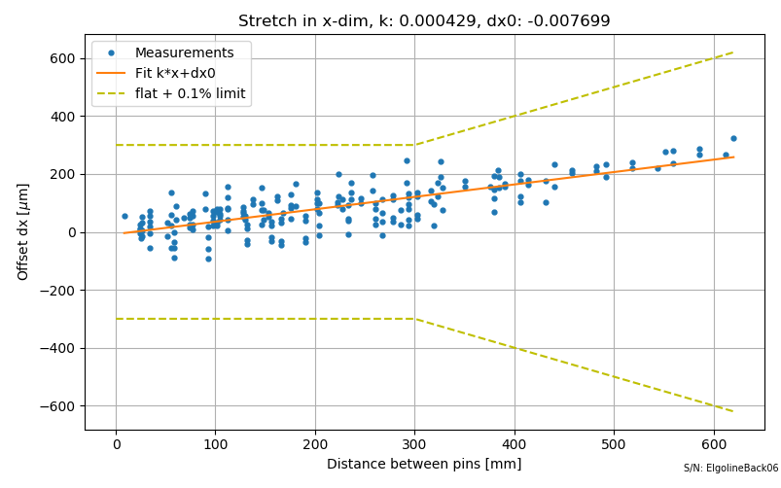
Meritve raztezkov back 06 (robot)

Slide 5
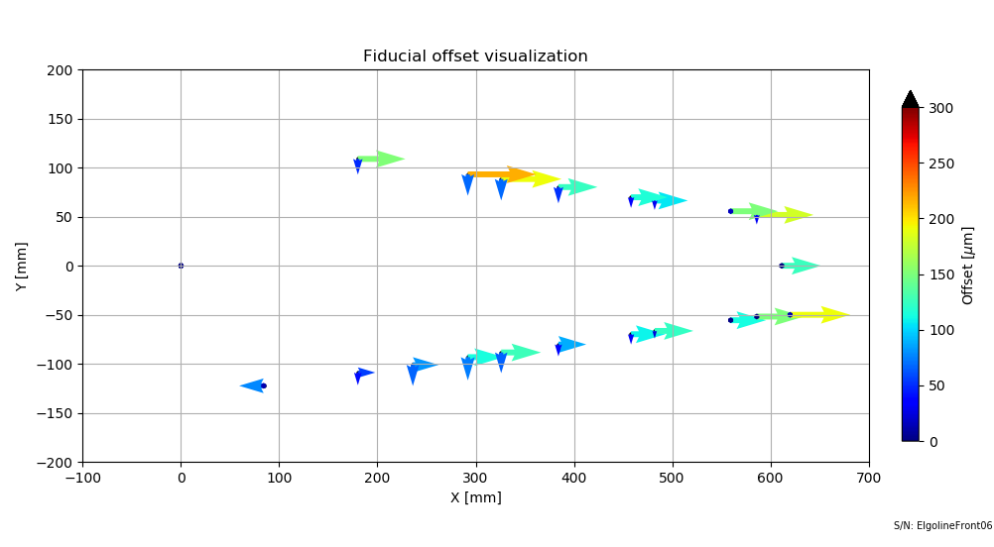

Meritev raztezkov front

Slide 6
Testi
Povzetek testov je na, vpogled ima tudi ELGOLINE
https://docs.google.com/spreadsheets/d/1ZZeCzjuphFyvr964Y5H0IDB83hF6ZFEa/edit?usp=sharing&ouid=101448218573635588408&rtpof=true&sd=true
Marko Z : setup za merjenje atenuacije na testnem etalonu (specifikacija < 16 dB, pričakujemo cca 6 dB), z Boretom se dobimo drug teden
Impedance meri ELGOLINE, do sedaj merjene so v intervalu 93 - 104 Ohm (specifikacija 100 ± 10 Ω)
(korelirane s širino linije ➔ uporom)

Slide 7
Pošiljanje
drug teden vpišemo v databazo prvih 5 + 5 kablov
merjenje debelin, peel test
pošljemo v DESY

